Slide 1

Shareholder meeting FOS
14.08.2024

Slide 2
Agenda iht. aksjons punkter 07.08.2024
Status låneavtaler
Potensielt gap og hvordan lukke gap.
Forbehold innfridd, aksjoner og milepeler.
AOB
Status of loan agreements
Potential gap and how to close the gap.
Conditions met, actions, and milestones.
AOB

Slide 3
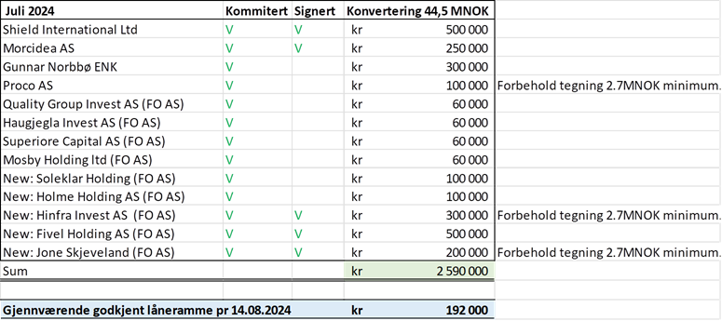
Status Låneavtaler

Slide 4

Potensielt GAP
Perspektiv rundt GAP til å innfri forbehold og hele låneramme.
GAP for å innfri forbehold: NOK 110 000,-
GAP for å innfri låneavtalen: NOK 192 000,-

Slide 5
Forbehold innfridd, aksjoner og milepeler.
Signering av låneavtaler hard deadline:
Innbetaling av lån hard deadline:
Betaling av AGA
Betaling av BDO
Sikre at regnskap blir ferdigstilt hos revisor og godkjent hos Foretaksregisteret.
Søke ny «Certificate of Good Standing.

Slide 6
AOB

Slide 7
Takk for oppmøte

